Slide 1
Вечер встречи выпускников 2014

Slide 2
ВЫПУСК 2007

Slide 3
Классный руководитель Тюленева Наталья Николаевна

Slide 5
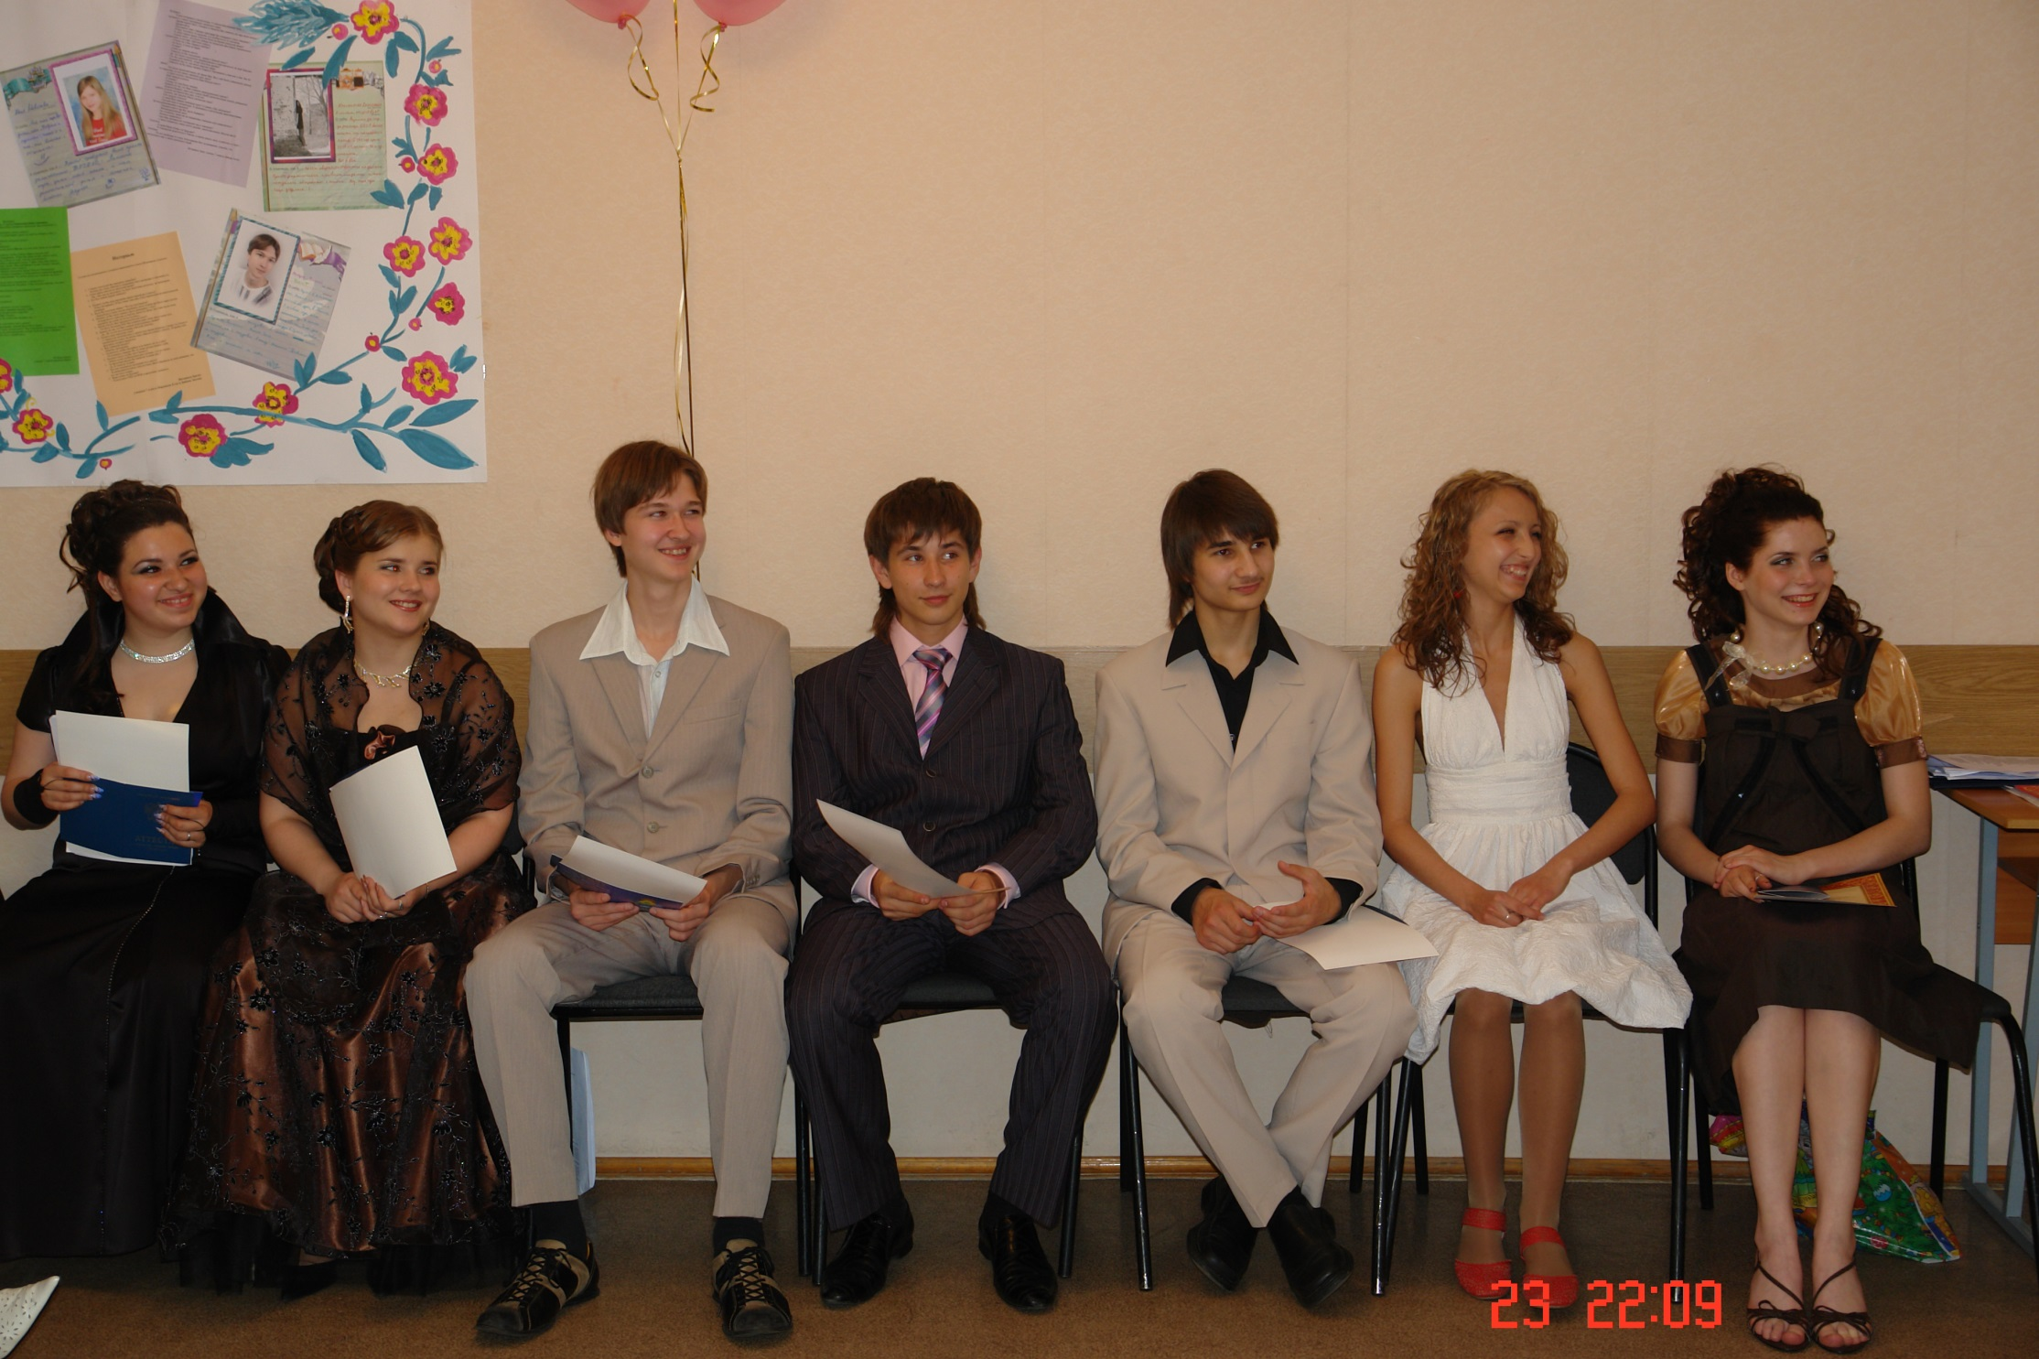

Slide 6
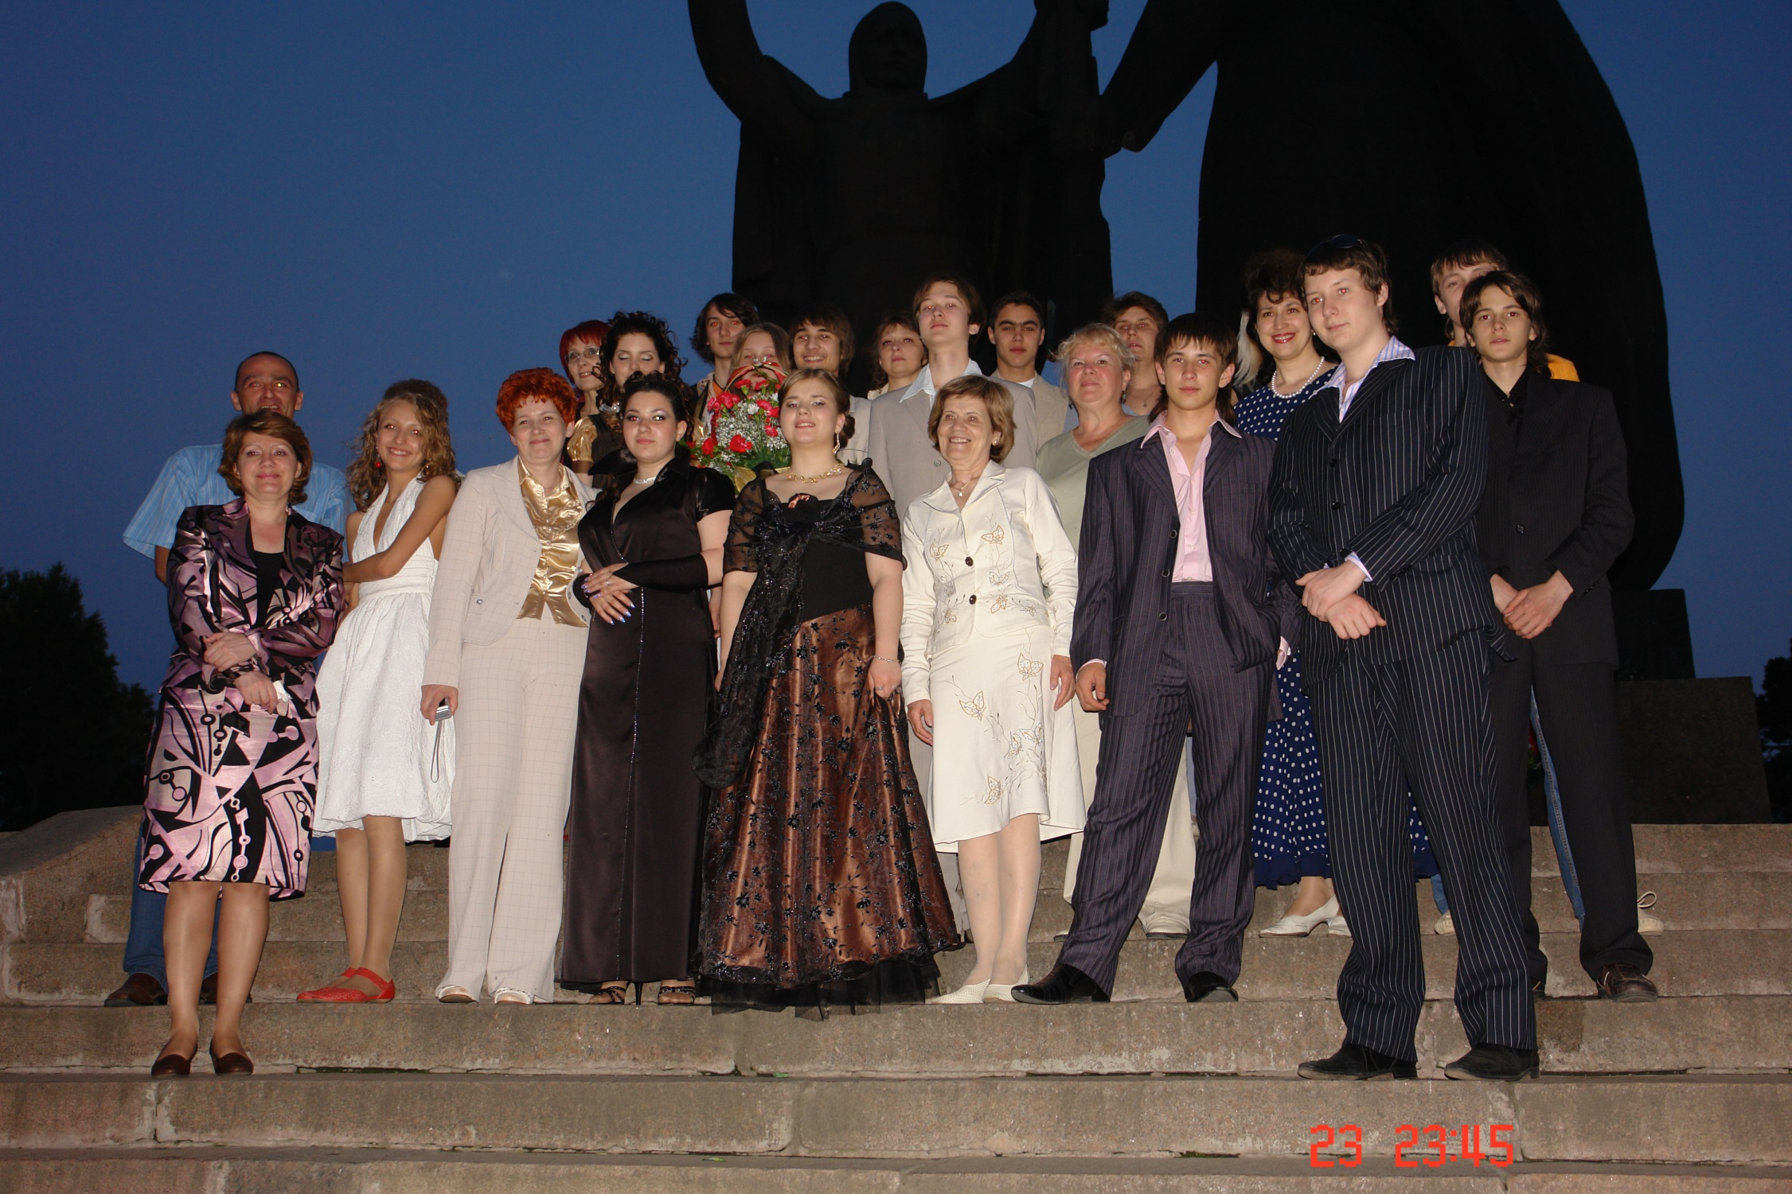

Slide 7
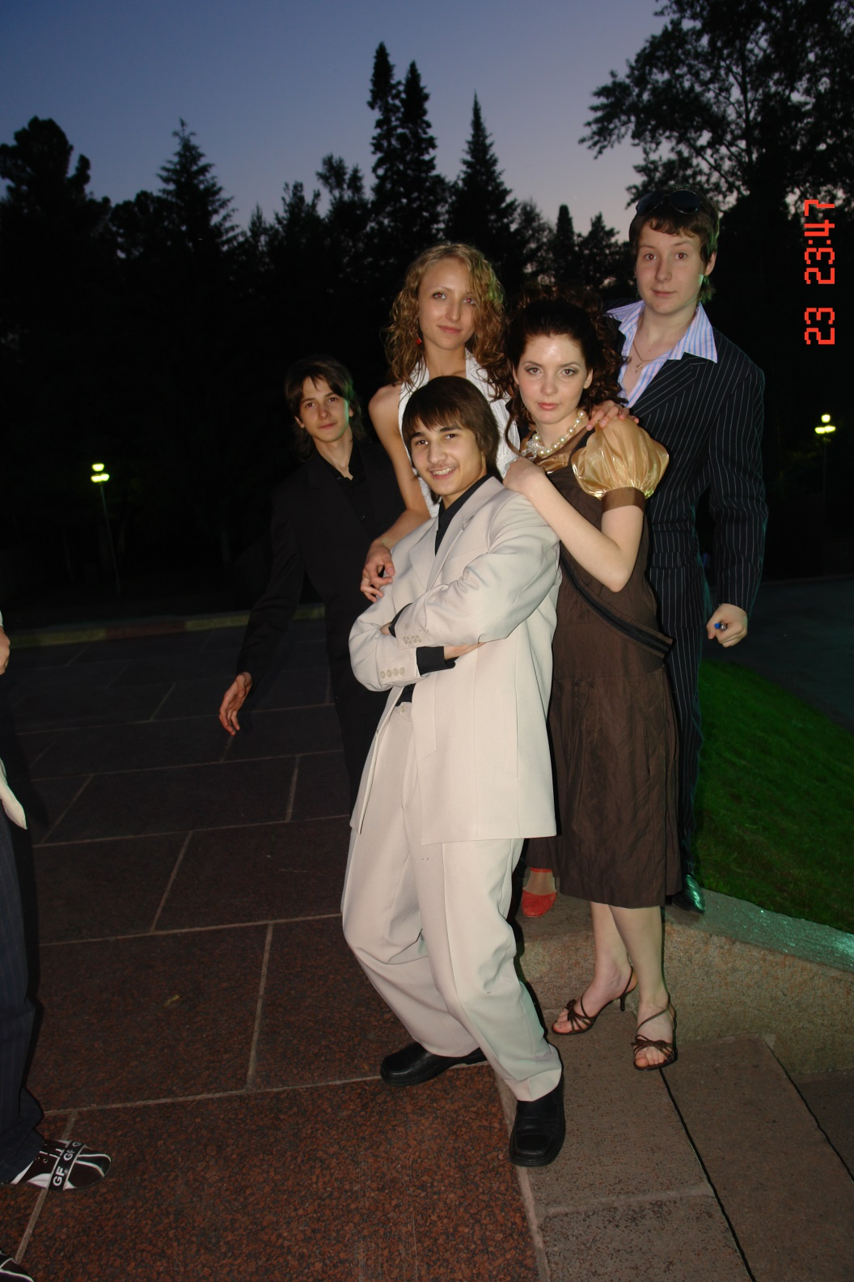

Slide 8
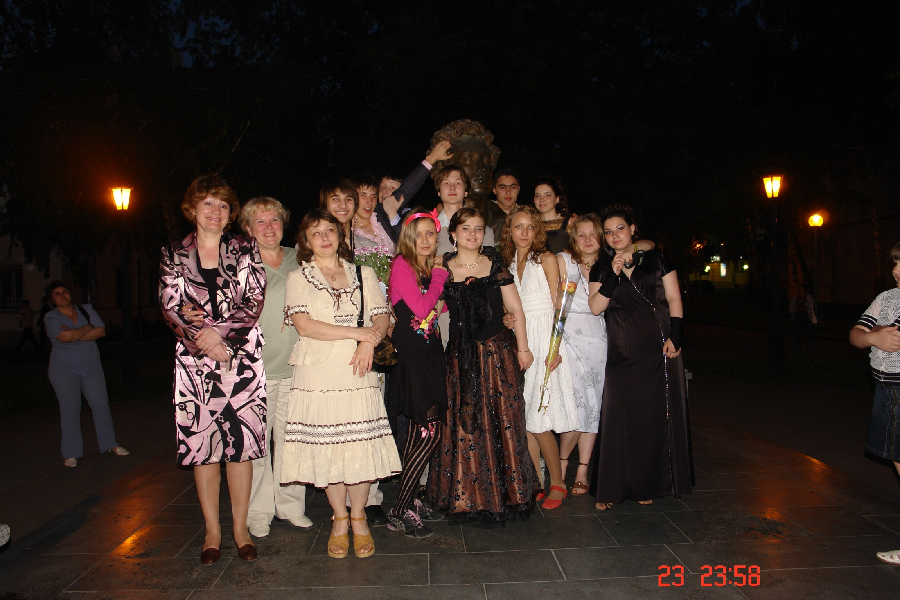

Slide 9
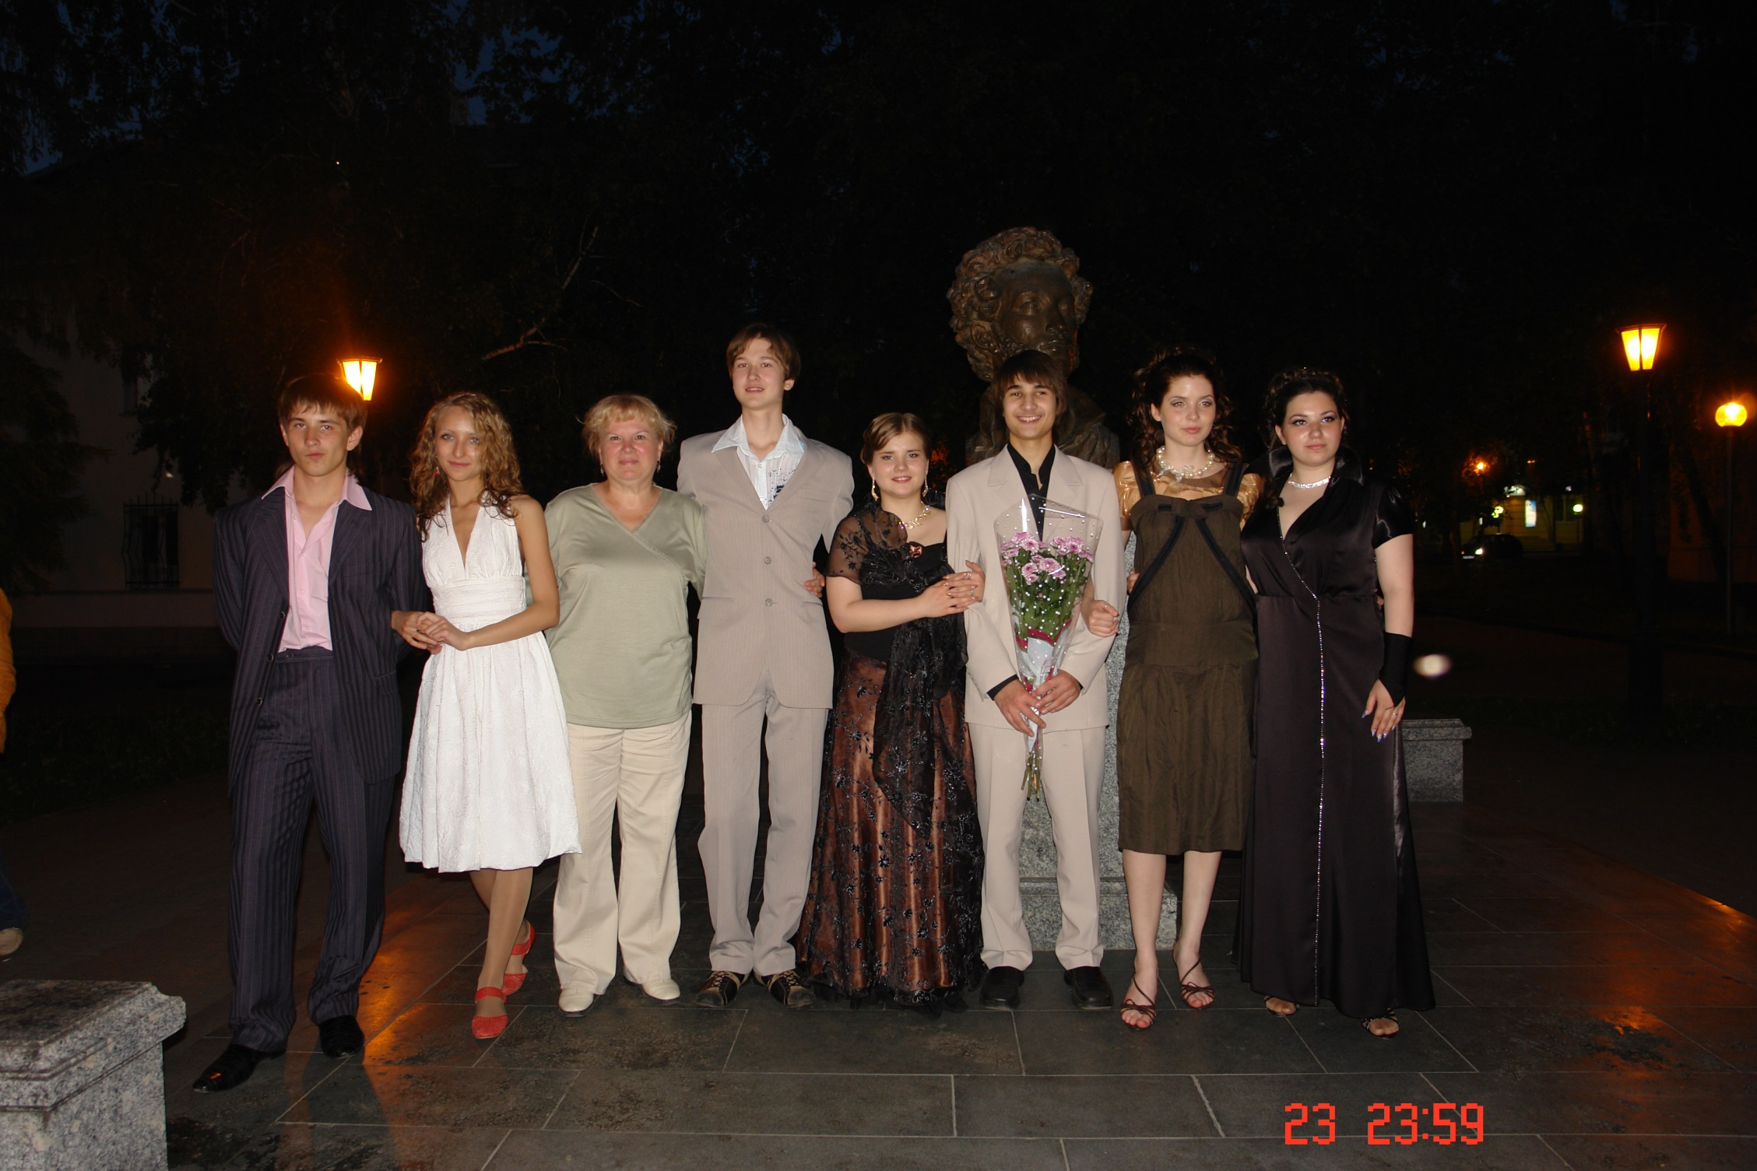

Slide 10
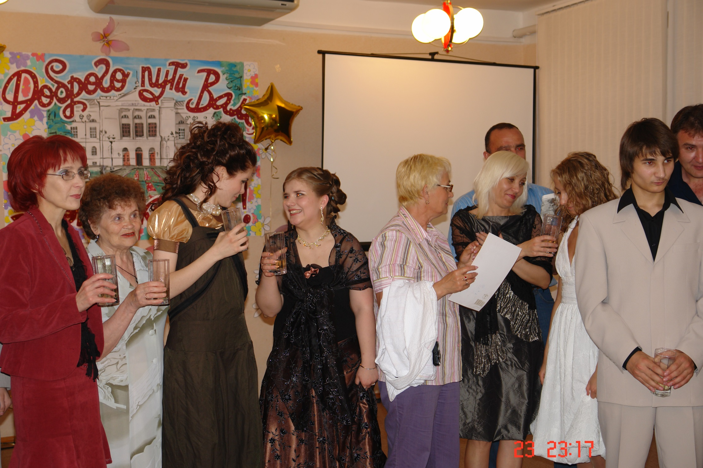

Slide 11
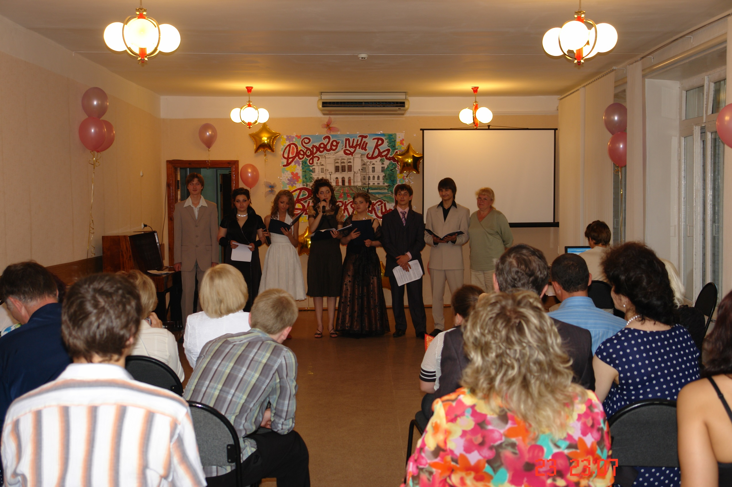

Slide 12
